Slide 3
Disponibilité
Ponctualité
Bienveillance
Confidentialité Droit à l’image
Equivalence
Implication
Ecoute
Droit à l’erreur

Slide 4
Ma Météo intérieure
Ensoleillé
Orageux
Eclaircie
Brumeux

Slide 5
PROGRAMME DE LA MATINEE
S’accorder du temps
Comprendre les mécanismes de l’épuisement
Identifier les ressources, outils et moyens pour prendre soin de soi.
Ce qui reste une charge dans mon quotidien Intégrer le prendre soin de soi dans son rythme de vie
Solutions, idées, astuces permettant de s’accorder du temps

Slide 6
Pourquoi s’accorder du temps ?
Qu’est-ce que pour vous prendre du temps pour soi ?

Slide 7
La relation d’aide engendre un impact sur la santé :
90% Se sentent fatigués et stressés
54% Impact sur la santé
70 % Pas de temps pour les loisirs
61% Problèmes de sommeil
48 % Développeront une maladie chronique
Sources : Diagnostic territorial Alès Cévennes 2018
Enquête nationale à destination des aidants 2013

Slide 8
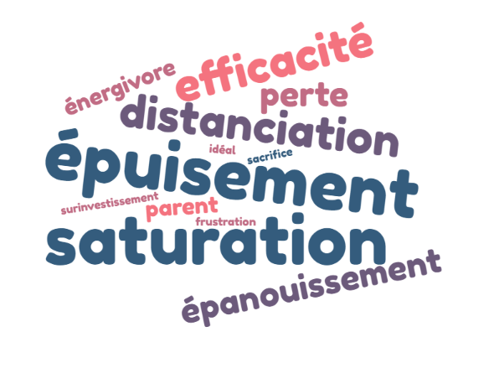
Pourquoi je réagis ainsi ?
Les phases qui amènent à l’état d’épuisement :
Comprendre les mécanismes de l’épuisement

Slide 9
Pourquoi je réagis ainsi ?
Nous tombons dans l’épuisement quand les facteurs de stress s’accumulent …
Il est donc nécessaire d’identifier quelles sont les ressources que nous pouvons mobiliser afin de contre balancer le « fardeau » de l’aidant.

Slide 10
Identifier les ressources, outils et moyens de prendre soin de soi.
Quels sont selon vous les freins et les facilitateurs permettant de s’accorder du temps pour soi ?

Slide 13
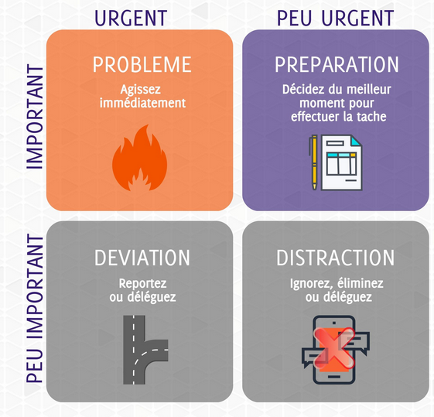
Comment intégrer le prendre soin de soi dans son rythme de vie ?
Comment hiérarchiser ses priorités pour trouver du temps pour soi ?
Matrice d’Eisenhower

Slide 14
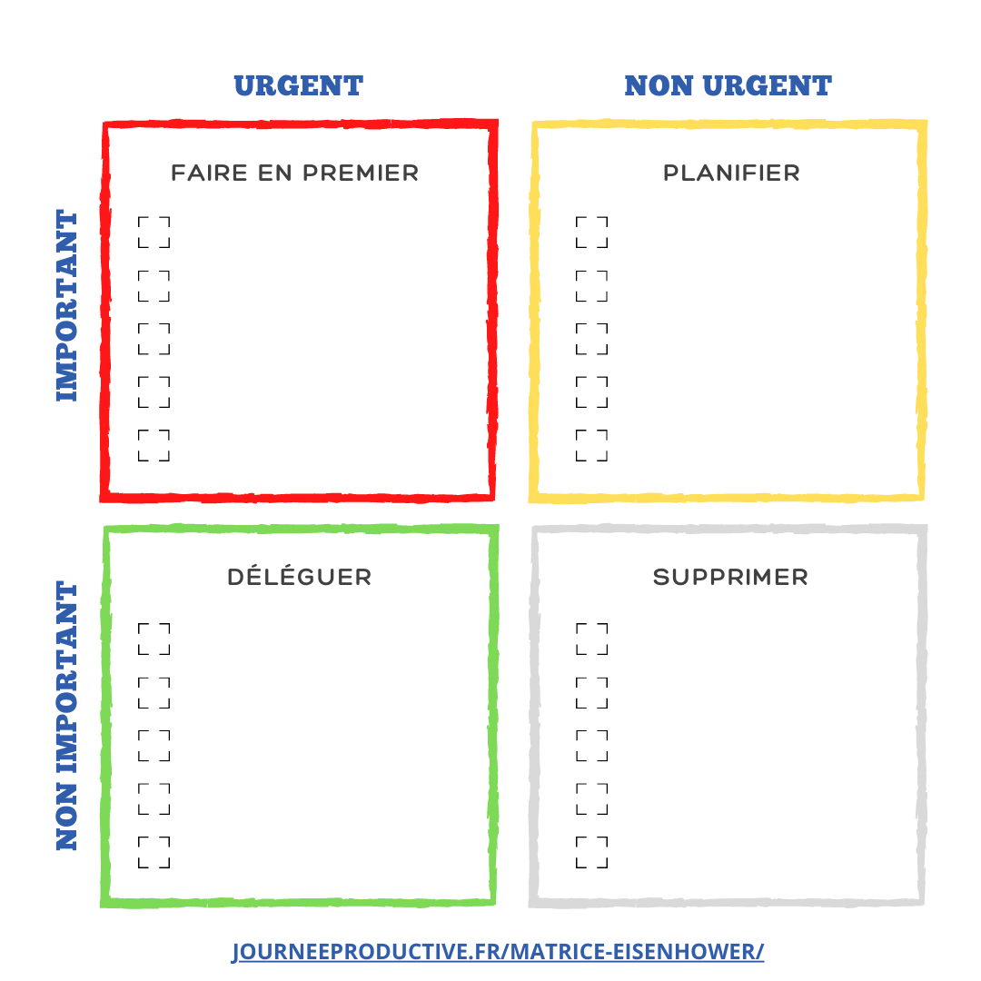
Comment hiérarchiser ses priorités pour trouver du temps pour soi ?
Matrice d’Eisenhower

Slide 15
Quels sont vos solutions, idées, astuces permettant de vous accorder du temps ?
Que faites vous ?

Slide 16
Ma Météo intérieure
Ensoleillé
Orageux
Eclaircie
Brumeux

Slide 17
Assia HANNOUN
Consultante formatrice

